Slide 1
স্বাগতম

Slide 2
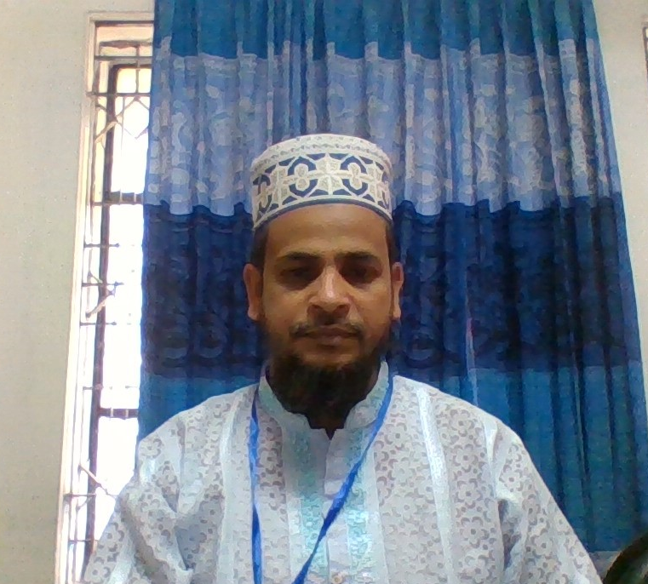
শিক্ষক পরিচিতি
মোঃ ইসমাইল হোসেন
সহকারী শিক্ষক
তুষখালী বালিকা মাধ্যমিক বিদ্যালয়
মোবাইল নম্বরঃ০১৭১৮৩৫৮৬৮৩

Slide 3
পাঠ পরিচিতিঃ
পৌরনীতি ও নাগরিকত্ব
শ্রেণীঃনবম-দশম
অধ্যায়ঃদ্বিতীয়
তারিখঃ১৩/০৩/২০২০ইং সময়ঃ৫০মিনিট

Slide 4
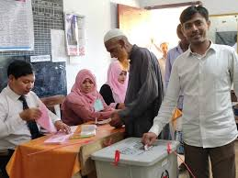
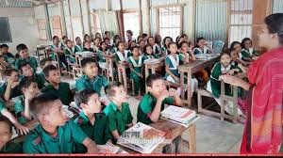
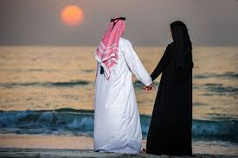
কতগুলো ছবি দেখ
শিক্ষার অধিকার
পরিবার গঠনের অধিকার
ভোটাধিকার
তাহলে পাঠের আলোচ্য বিষয় আমরা বলতেপারিঃ (নাগরিক অধিকার)

Slide 5
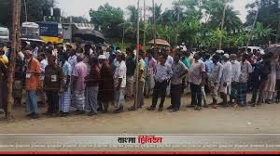
চিত্রঃনাগরিক অধিকারের

Slide 6
শিখন ফলঃ
এই পাঠশেষে শিক্ষার্থীরা…..
১.নাগরিক অধিকার সম্পর্কে বলতে পারবে।
২.নাগরিক অধিকারের প্রকারভেদ বর্ণনা করতে পারবে।
৩.সু-নাগরিকতার ধারণা ব্যাখ্যা করতে পারবে।

Slide 7
ক.অধিকার হলো সমাজ ও রাষ্ট্রকর্তৃক স্বীকৃত কতগুলো সুযোগ-সুবিধা যা ভোগের মাধ্যমে নাগরিকের ব্যক্তিত্বের বিকাশ ঘটে।
খ.অধিকারের মূল লক্ষ্য ব্যক্তির সার্বজনিন কল্যান সাধন।
গ.৩টি গুন সম্পন্ন ব্যক্তিকে বলে সু-নাগরিক।

Slide 8
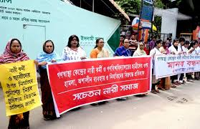
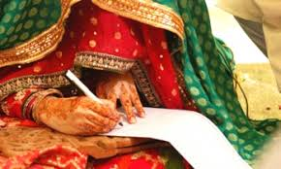
নৈতিক অধিকার
আইনগত অধিকার

Slide 9
অধিকারের শ্রেনী বিভাগ
অধিকার প্রধানত ০২ প্রকার
১.নৈতিক অধিকার
২.আইনগত অধিকার
আইনগত অধিকারকে
০৩(তিন) ভাগে বিভক্ত করা হয়েছে।
(ক)সামাজিক অধিকার
(খ)রাজনৈতিক অধিকার
(গ)অর্থনৈতিক অধিকার

Slide 10
সু-প্রিয় শিক্ষার্থীরা তোমরা বলতে পারবে…
(ক)দুর্বলের সাহায্য করা কোন জাতীয় অধিকারের?
(খ)নির্বাচনে ভোটাধিকার কোন ধরনের অধিকার?
(গ)জীবন ধারন করার জন্য রাষ্টপ্রদত্ত অধিকারকে
কোন ধরনের অধিকার বলে?
উত্তরঃ(ক)নৈতিক অধিকার
উত্তরঃ(খ)রাজনৈতিক অধিকার
উত্তরঃ(গ)অর্থনৈতিক অধিকার

Slide 11
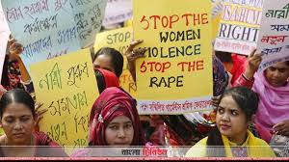
একক কাজ
অধিকারের দুটি বৈশিষ্ট্য লিখ।

Slide 12
দলীয় কাজ
অধিকারের শ্রেনী বিভাগেরএকটি চার্ট তৈরী কর।

Slide 13
মুল্যায়ন
০১।মানুষ কিসের মাধ্যমে ব্যক্তিত্ব উপলব্ধি করতে পারে?
০২।আইনগত অধিকার কত প্রকার?

Slide 14
বাড়ীর কাজঃ
সামাজিক ও রাজনৈতিক অধিকারের পার্থক্য লিখ।

Slide 15
ধন্যবাদ

